Slide 1
Detecție plăcuțe de înmatriculare
ECHIPA: E8
Boambă Elena
Grupa 1309A
Ștefan-Constantin Mihail-Cristian
Grupa 1309A

Slide 2
Scop/Obiective
Din ce în ce mai mult, recunoașterea plăcuțelor de înmatriculare - cunoscută și ca recunoașterea automată a plăcuțelor de înmatriculare (ALPR) sau recunoașterea automată a plăcuțelor numerice (ANPR) - a obținut o acceptare mai largă pe piață.
LPR funcționează prin captarea imaginii unei plăcuțe de înmatriculare și transformarea acesteia în caractere numerice prin tehnologia de recunoaștere a caracterului optic (OCR). Numărul plăcuței de înmatriculare poate fi folosit ca un identificator unic pentru a ajuta utilizatorul final în scopuri de securitate, gestionare și informații utile în mediul de afaceri.
LPR poate fi utilizat în urmatoarele aplicații: universități - pentru a controla parcarea, baze militare - pentru a detecta ostile, parcări - pentru a controla fluxul, spălătorii de mașini - pentru a forma o bază de date pentru a determina frecvența, administrația locală - pentru verificarea traficului și controlul accesului - pentru mai multe organizații: guvernamentale, corporative și rezidențiale.
În primul rând, aplicațiile LPR includ controlul accesului, aplicarea și respectarea legii, parcarea și gestionarea traficului.
În acest proiect, se va prezenta procesul de identificare a unei plăcuțe de înmatriculare și pașii urmăriți în acest scop.

Slide 3
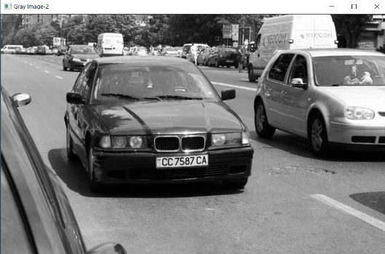
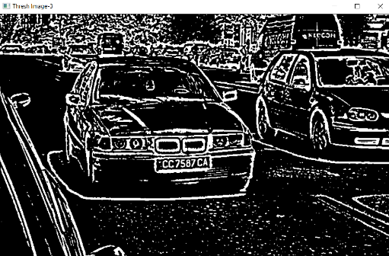
Descrierea soluției
Se va trece prin următorul set de pași pentru a ajunge la detecția unei plăcuțe:
se achiziționează imaginea primară pe baza căreia se va face detecția și i se va aplica un filtru monocrom,după care se aplică Top Hat și Black Hat(funcții morfologice folosite pentru a scoate în evidență contururile necesare)
imaginii i se va aplica apoi un filtru de netezire(gaussian blur) iar apoi se va aplica un filtru de accentuare a contururilor(adaptive threshold) pentru a identifica aria sau ariile din imagine ce conțin plăcuța/plăcuțele de înmatriculare
va urma execuția detecției contururilor și izolarea plăcuței/plăcuțelor de înmatriculare din imagine

Slide 4
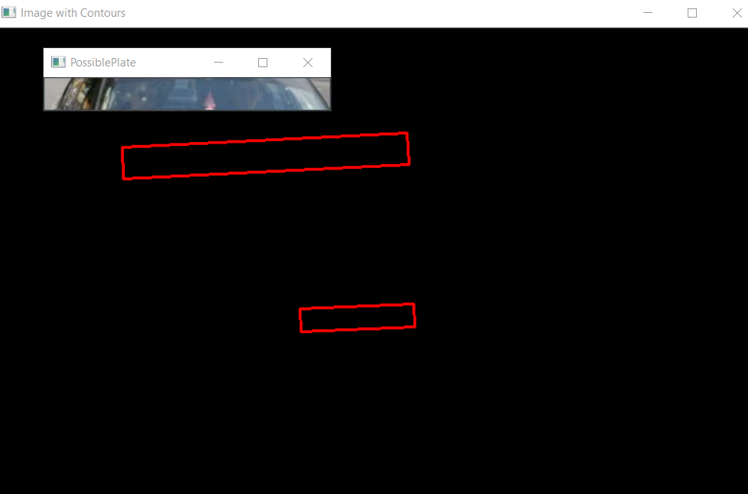
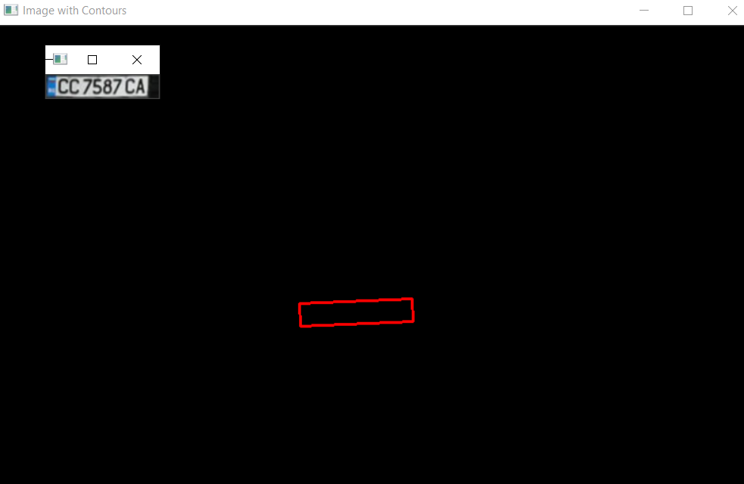
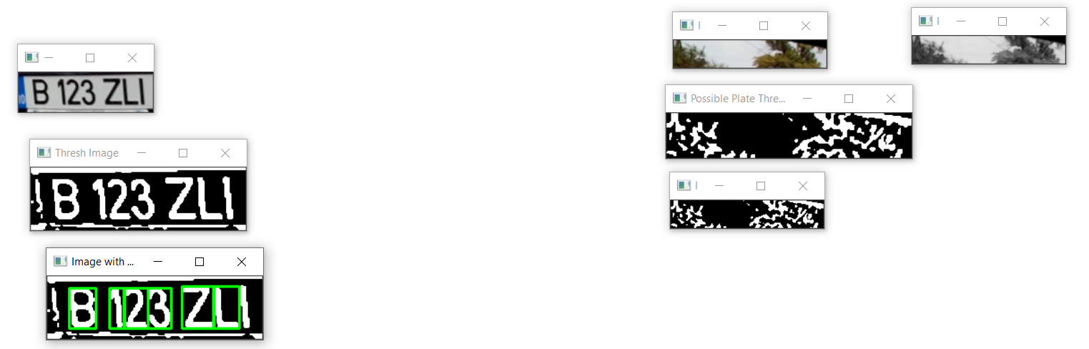
4. odată ce plăcuțele au fost izolate, se reia procesul de la capăt iar în interiorul imaginii/imaginilor izolate se separă fiecare arie izolată într-un dreptunghi.
5. afișarea plăcuței.

Slide 5
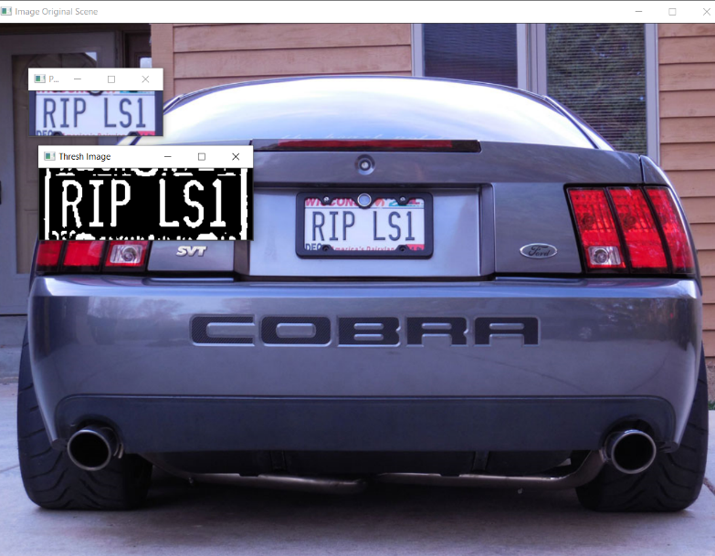
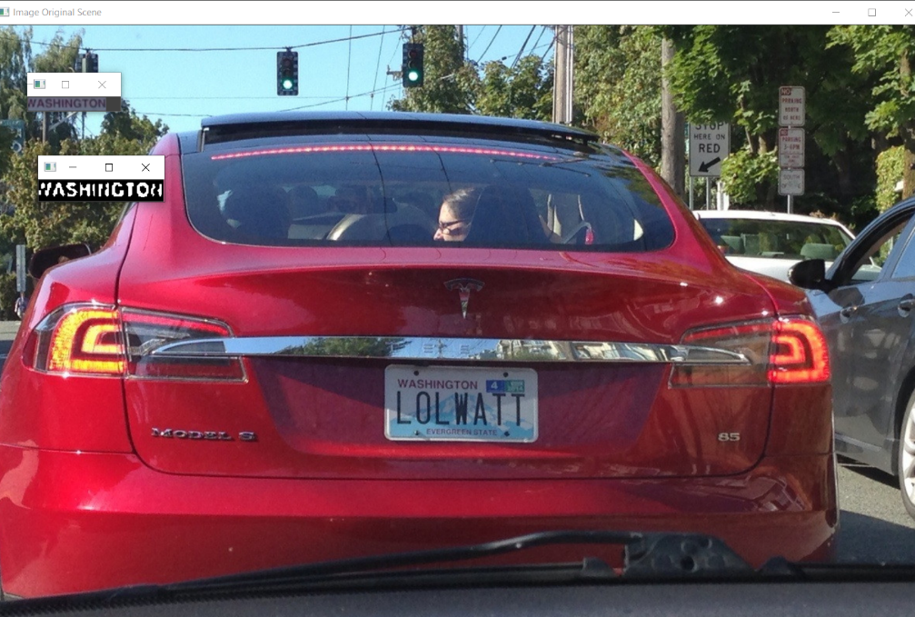
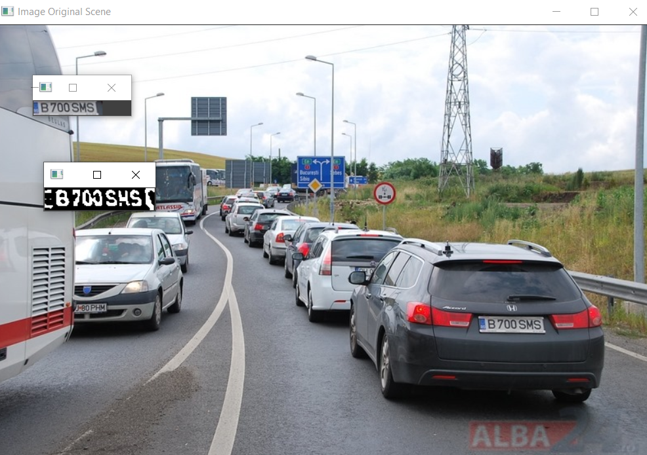
Rezultate experimentale
Se introduc 6 imagini(3 png și 3 jpg) pentru a vedea cum funcționează proiectul. După toate funcțiile pentru prelucrare se va afișa plăcța. Avem imagini cu plăcuțe văzute la unghi, văzute perpendicular și o imagine cu mai multe mașini. În comparație cu alte proiecte,această implementare are o acuratețe mai scăzută pentru că exista un exemplu unde plăcuța de înmatriculare este citită doar parțial. Acest lucru se datorează faptului că programul caută în interiorul ariei plăcuței de înmatriculare șirul de caractere cel mai lung iar în exemplul necorespunzător, în interiorul acesteia există un șir de caractere mai lung decât cel ce conține numărul de înmatriculare al plăcuței.

Slide 6
Concluzii/Direcții viitoare de dezvoltare
Acest proiect poate fi folosit mai departe în detecția plăcuțelor din trafic, din parcări sau de oriunde altundeva pe baza unui video. Momentan, funcționeaza doar pentru o singură imagine, dar principiul e același.Singura chestie va fi că va trebui să reușim să scoatem imaginile de interes din video. Cu mai multă muncă și documentare îl putem face să meargă și în timp real, poate chiar automat.
De exemplu, un dezvoltator imobiliar poate decide să monteze tehnologie LPR pentru a permite numai locatarilor să pătrundă cu autovehiculul în zona respectivă, pe când o companie le poate folosi pentru a permite numai angajaților cu mașini de serviciu să folosească parcarea din dotare. De asemenea, există și parcări auto pe termen lung cu sisteme de plată în avans, care pot folosi astfel de soluții pentru automatizarea accesului.

